Slide 1
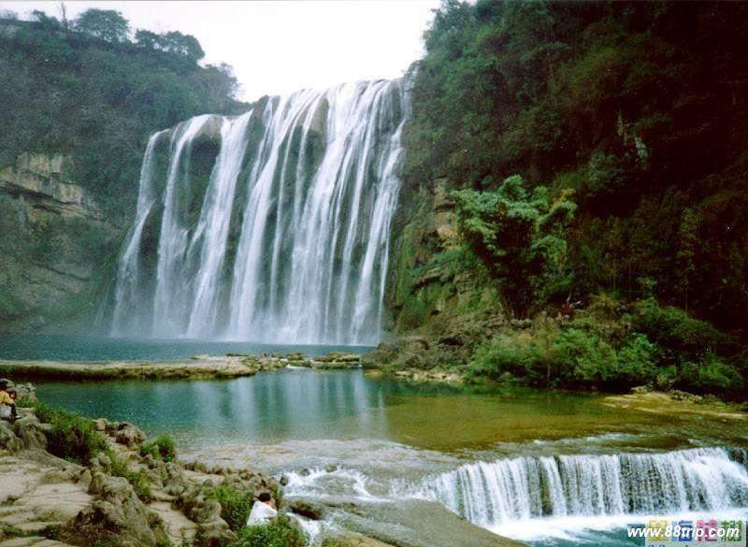
黄果树瀑布
（五年级上册）
次营镇中心小学

Slide 2
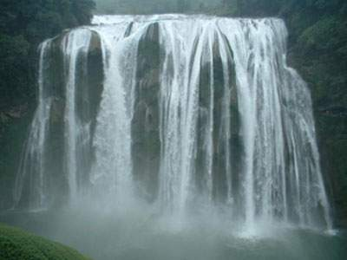

Slide 3
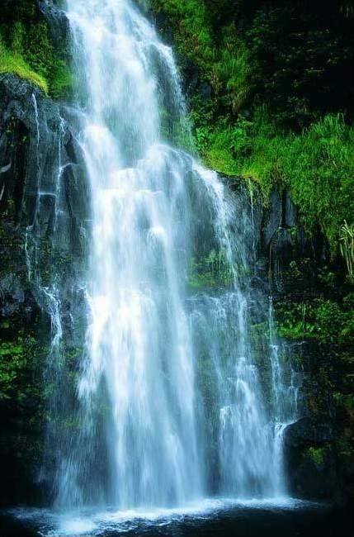

Slide 4
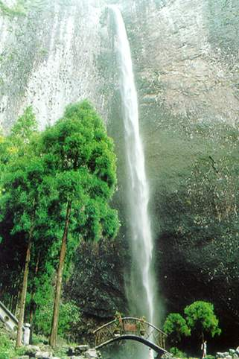

Slide 5
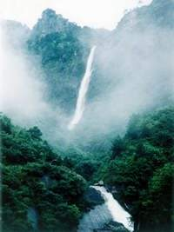

Slide 6

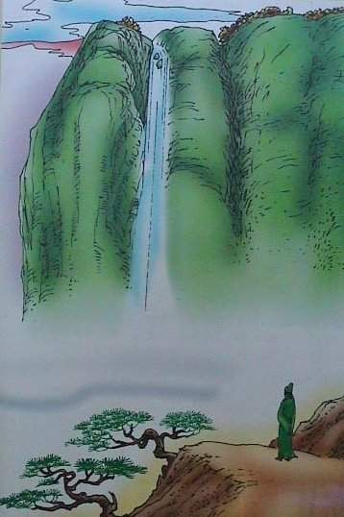

望庐山瀑布
日照香炉生紫烟，
遥看瀑布挂前川。
飞流直下三千尺，
疑是银河落九天。

Slide 7
资料：
黄果树瀑布是我国第一大瀑布，也是亚洲第一大瀑布：它位于贵州省镇宁市布依族苗族自治县境内，高74米，宽81米，奔腾的河水自70多米高的悬崖绝壁上飞流直泻犀牛潭中，两三里外就能听到雷鸣般的声响，震天动地，如千人击鼓，万马奔腾。素以“雄伟、壮观”而名扬四海。

Slide 8
自读要求：
1、自由轻声朗读课文，做到正确流利；
2、思考：课文围绕黄果树瀑布写了哪些内容？是按怎样的顺序来写的？

Slide 9
品读要求：
边读边思考：透过语言文字,你仿佛听到了什么?看到了什么?
提示：边读边圈画重点词句,展开丰富想象,将自己的感受写在空白处。

Slide 10

刚进入黄果树风景区，便听到“哗哗”的声音从远处飘来，就像是微风拂过树梢，渐近渐响，最后像潮水般涌过来，盖过了人喧马嘶，天地间就只存下一片喧嚣的水声了。
透过树的缝隙，便看到一道瀑布悬挂在岩壁上，上面折为三叠，好像一匹宽幅白练正从织布机上泻下来。那“哗哗”的水声便成了千万架织布机的大合奏。
瀑布激起的水花，如雨雾般腾空而上，随风飘飞，漫天浮游，高达数百米，落在瀑布右侧的黄果树小镇上，形成了远近闻名的“银雨撒金街”的奇景。
声
形

Slide 11

刚进入黄果树风景区，便听到“哗哗”的声音从远处飘来，就像是微风拂过树梢，渐近渐响，最后像潮水般涌过来，盖过了人喧马嘶，天地间就只存下一片喧嚣的水声了。
那“哗哗”的水声便成了千万架织布机的大合奏。

Slide 12
刚进入黄果树风景区，便听到“哗哗”的声音从远处飘来，就像是微风拂过树梢，渐近渐响，最后像潮水般涌过来，盖过了人喧马嘶，天地间就只存下一片喧嚣的水声了。
那“哗哗”的水声便成了千万架织布机的大合奏。

Slide 13
刚进入黄果树风景区，便听到“哗哗”的声音从远处飘来，就像是微风拂过树梢，渐近渐响，最后像潮水般涌过来，盖过了人喧马嘶，天地间就只存下一片喧嚣的水声了。
那“哗哗”的水声便成了千万架织布机的大合奏。
那瀑布声像 ；
又像 。

Slide 14
瀑 布
叶圣陶
还没看见瀑布，
先听见瀑布的声音，
好像叠叠的浪涌上岸滩，
又像阵阵的风吹过松林。

Slide 15
透过树的缝隙，便看到一道瀑布悬挂在岩壁上，上面折为三叠，好像一匹宽幅白练正从织布机上泻下来。

Slide 16
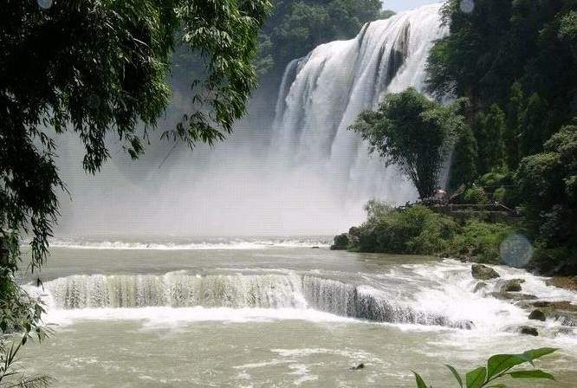
透过树的缝隙，便看到一道瀑布悬挂在岩壁上，上面折为三叠，好像一匹宽幅白练正从织布机上泻下来。

Slide 17
透过树的缝隙，便看到一道瀑布悬挂在岩壁上，上面折为三叠，好像一匹宽幅白练正从织布机上泻下来。
那瀑布像 ；又像 。

Slide 18
瀑 布
叶圣陶
山路忽然一转，
啊！望见了瀑布的全身！
这般景象没法比喻，
千丈青山衬着一道白银。

Slide 19
瀑布激起的水花，如雨雾般腾空而上，随风飘飞，漫天浮游，高达数百米，落在瀑布右侧的黄果树小镇上，形成了远近闻名的“银雨撒金街”的奇景。

Slide 20
瀑布激起的水花，如雨雾般腾空而上，随风飘飞，漫天浮游，高达数百米，落在瀑布右侧的黄果树小镇上，形成了远近闻名的“银雨撒金街”的奇景。

Slide 21
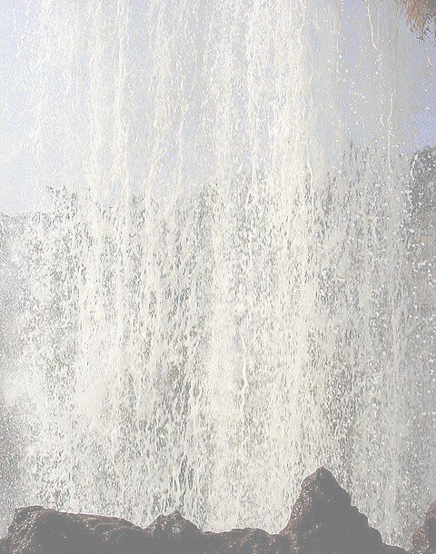
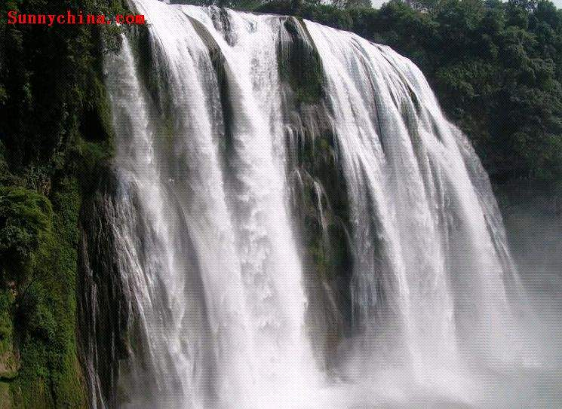
瀑 布
叶圣陶
站在瀑布脚下仰望，
好伟大呀，一座珍珠的屏！
时时来一阵风，
把它吹得如烟，如雾，如尘……

Slide 22
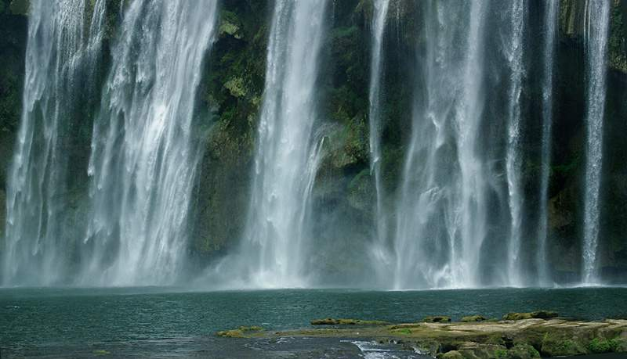
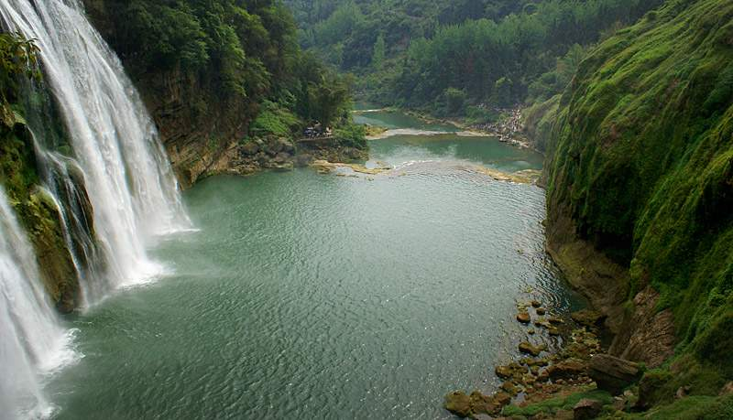
黄果树瀑布泻落在一片群山环抱的谷地里。我们自西面顺着石阶往下走，一直来到谷底。坐在水边一块岩石上，离那道瀑布近得很，中间只隔着一口小小的绿潭，仿佛一伸手便可以撩过来洗洗脸。瀑布泻入谷底溅起的水珠直洒到我们的脸上，凉丝丝的，舒服极了。

Slide 23
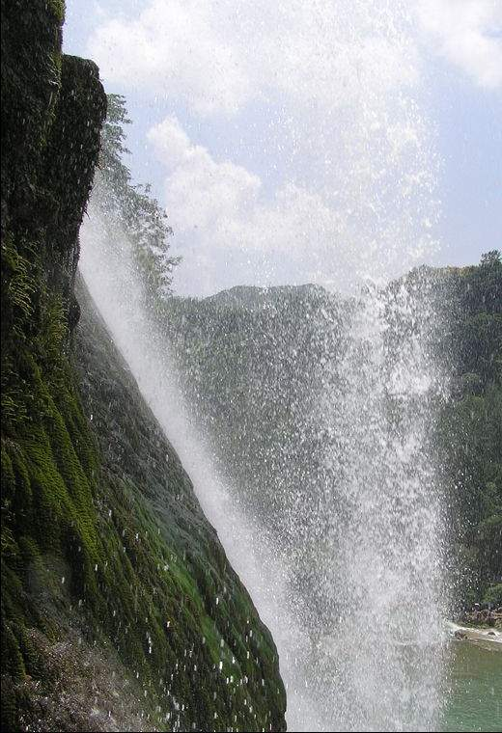

Slide 24
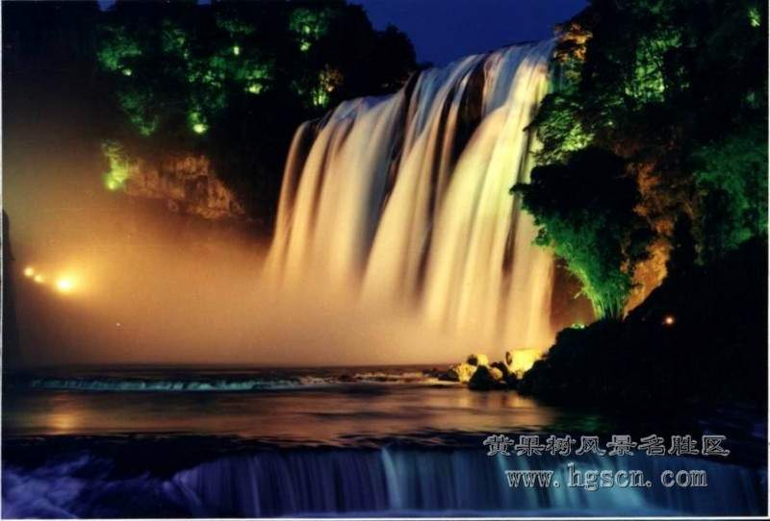

Slide 25
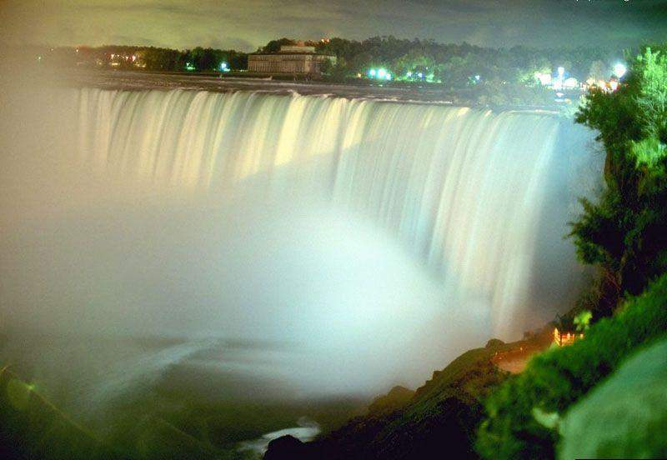

Slide 26
作业：
1、有感情地朗读课文；背诵第二至四小节；
2、背诵叶圣陶的《瀑布》；
3、自学第六至八小节。

